Slide 1

Appliances Home Online Sexto Trimestre
Ficha 1193354 (ADSI)
DANIEL FELIPE LIZARAZO
JUAN SEBASTIAN RODRIGUEZ
MICHAEL ESTINEN PUENTES

Slide 2
Objetivo general
Realizar un sistema de información que facilite la compra y entregas controladas de diferentes productos electrodomésticos, con fáciles maneras de pago y además un asesoramiento específicos de los productos.

Slide 3
Objetivos específicos
Contar con un catalogo de imágenes detallas del producto e información que me permita saber si este está agotado.
Dar aviso de cualquier anormalidad del producto
Tener datos encriptados para la seguridad del usuario.
Diseñar la aplicación web con la información y las especificaciones dadas.

Slide 4

PROBLEMA
Actualmente, es común tener la necesidad de comprar electrodomésticos de buena calidad con facilidades de pago y entrega.

Slide 5
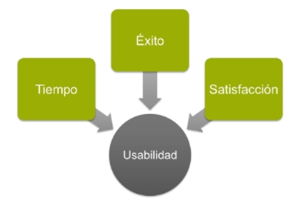
ALCANCES
Realizar un sistema de información para una tienda de electrodomésticos con fácil usabilidad para los usuarios.

Slide 6
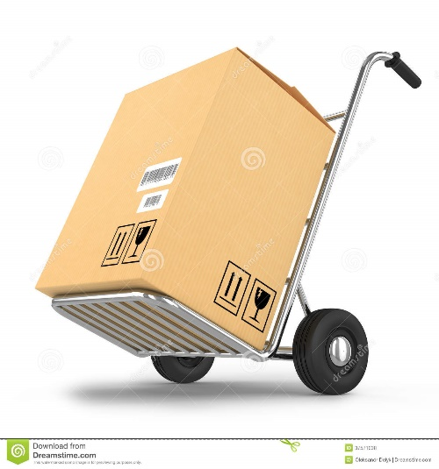


JUSTIFICACIÓN
Surge la idea de crear este sistema de información que a diferencia de los otros facilite el registro, el proceso de la adquisición del producto.

Slide 7
INFORME SISTEMAS DE RECOLECCIÓN DE INFORMACIÓN
Para la realización tanto de la encuesta como de la entrevista se tomaron en cuenta los siguientes datos del barrio de Kennedy central ubicado en la localidad de Kennedy en Bogotá. En este barrio hay 9 negocios dedicados a la venta de electrodomésticos además para realizar la recolección de información, obtuvimos un promedio de personas que compran al día en estos negocios en la semana es 15 Personas

Slide 8
ENCUESTA
Lo siguiente muestra la recolección de información, a través de una encuesta que se realizó a un grupo de 57 personas a través del correo en estas personas se encuentran clientes de los negocios de electrodomésticos
En las preguntas:

Slide 9
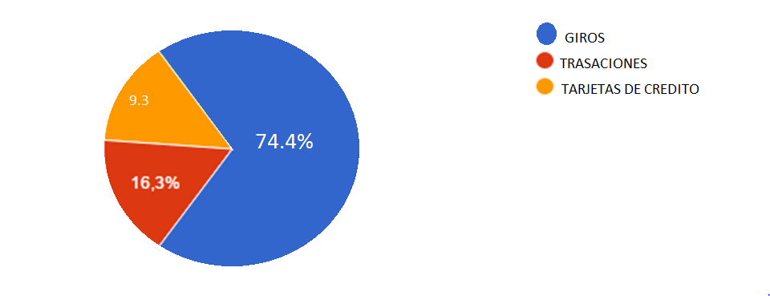
RESULTADOS
¿Qué método de compra le parece más fiable?, se evidencia que con un 74,4% les parece más fiable el pago en efectivo, así confirmamos que la gente confía más en el pago en efectivo.

Slide 10
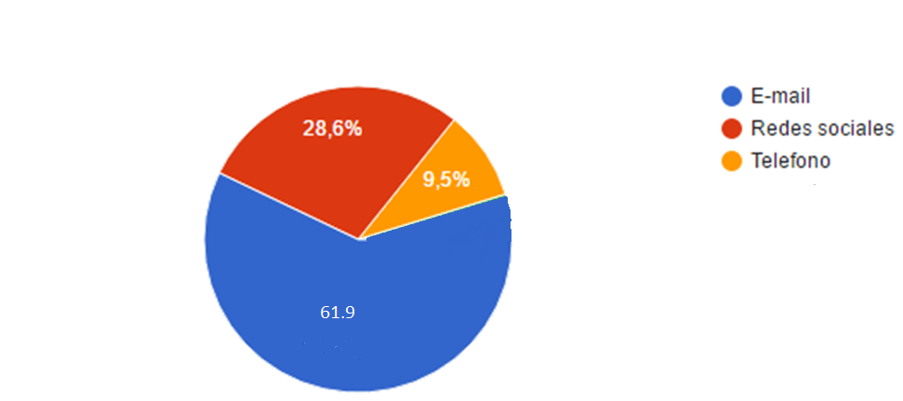
RESULTADOS
¿Cómo desea que le llegue la información sobre la tienda online?, se evidencia que con un 61,9% prefiere el e-mail para que llegue la información correspondiente a su producto así evidenciamos que la forma más factible para la mayoría es el e-mail.

Slide 11
CONCLUSION
Con esta encuesta se pudo evidenciar que a las personas les parece mejor pagar los productos en efectivo, también que las personas al comprar en línea han tenido algún tipo de problema ya sea por registro , por la forma de pago o entrega y esta puede ser la causa por la cual las personas evitan comprar por ese medio .

Slide 12
ENTREVISTA
En esta entrevista aplicada a 4 dueños de negocios con las siguientes preguntas
1. Con qué medios de pago cuenta para sus productos
Negocio 1: efectivo, tarjetas de crédito y débito a través de un datafono
Negocio 2: solo el efectivo
Negocio 3: efectivo, tarjetas de crédito y débito a través de un datafono además de la opción de tarjeta condensa
Negocio 4: efectivo, tarjetas debito

Slide 13
2. Maneja algún software o método (cuadernos) que ayude con la venta, registro y control de sus productos
Negocio 1: se tiene registros bancarios que se incluyen en el inventario mensual (se hace Excel) pero las ventas que se pagan en efectivo algunas no se anexan en este inventario
Negocio 2: se lleva un registro manual de las ventas más importantes del mes pero el inventario de productos no tiene un control escrito.
Negocio 3: se tiene un software que controla las ventas tanto en efectivo como en tarjetas y así mismo estas se registran en un inventario
Negocio 4: se lleva registro de la actividad bancaria y del inventario manualmente y se realiza mensualmente

Slide 14
Diagrama BPMN

Slide 15
Hardware, software con el que cuenta el cliente.
Hardware
DISPOSITIVOS | MARCA | PROCESADOR | MEMORIA
PC ESCRITORIO | PC SMART | CORE i5 | Disco duro crucial 1 tr
PC PORTATIL | HP | CORE i7 | Disco duro Kingston 500 gb
Smartphone | Motorola | Snapdragon Quad Core 1.2 Ghz | RAM 2GB
IMPRESORA | CANON | CONEXIÓN INALAMBRICA | MEMORIA INTEGRADA

Slide 16
SOFTWARE
DISPOSITIVOS | SISTEMA OPERATIVO | APLICACIONES | ALMACENAMIENTO
PC ESCRITORIO | WIDOWS 8.1 | Navegadores web,Oficce,skype, avast. | 32GB
PC PORTATIL | WINDOWS 10 | Navegadores web,Oficce,skype, avast. | 32 GB
Smartphone | Android | 16 GB
IMPRESORA | Resolución de impresión de 4800 ppp | Resolución óptica de escáner 600 x 1200 ppp

Slide 17
REQUERIMIENTOS FUNCIONALES (RF)
Identificación del requerimiento: | RF01
Nombre del requerimiento: | Registro usuario
Características: | Usuario nuevo
Descripción del requerimiento: | El sistema permitirá que el usuario se registre y tenga un rol de comprador para poder adquirir así su producto
Prioridad del requerimiento: Alta
Identificación del requerimiento: | RF02
Nombre del Requerimiento: | Existencia del productos
Características: | Registro ventas del producto
Descripción del requerimiento: | El sistema permitirá registrar productos que se vendan y así dar un mensaje de aviso a la falta de uno de estos productos
Prioridad del requerimiento: Alta
Identificación del requerimiento: | RF03
Nombre del requerimiento: | Carrito de compra
Características: | Adquisición producto
Descripción del requerimiento: | El sistema permitirá que el usuario realizar una suma de sus compras y que obtenga un informe de los productos comprados.
Prioridad del requerimiento: Alta
Identificación del requerimiento: | RF04
Nombre del Requerimiento: | Filtros de búsqueda
Características: | Búsquedas más especificas
Descripción del requerimiento: | El sistema permitirá filtrar los productos por el precio, marca y nombre.
Prioridad del requerimiento: Alta

Slide 18
Identificación del requerimiento: | RF05
Nombre del requerimiento: | Modificar, deshabilitar, actualizar, insertar
Características: | Estado del producto
Descripción del requerimiento: | El sistema permitirá que el administrador pueda realizar una de estas acciones con los productos.
Prioridad del requerimiento: Alta
Identificación del requerimiento: | RF06
Nombre del requerimiento: | Generación de informes y reportes
Características: | Reportes
Descripción del requerimiento: | Se podrá obtener resultados detallados de los productos en sus diferentes estados tales como: agotado, menos vendido, visitas.
Prioridad del requerimiento: Alta
Identificación del requerimiento: | RF07
Nombre del requerimiento: | Categorización productos
Características: | Categorías del producto
Descripción del requerimiento: | El sistema permitirá que los productos se clasifiquen de acuerdo alas categorías realizadas
Prioridad del requerimiento: Alta

Slide 19
REQUISITOS NO FUNCIONALES (RNF)
Identificación del requerimiento: | RNF01
Nombre del Requerimiento: | Seguridad
Características: | Seguridad de usuario
Descripción del requerimiento: | El sistema brindara un método de encriptación a los datos del usuario, productos.
Prioridad del requerimiento: Baja
identificación del requerimiento: | RNF02
Nombre del Requerimiento: | Publicidad
Características: | Conocimiento del producto
Descripción del requerimiento: | Se contara con contactos en páginas y correos donde se ponga publicidad de la pagina
Prioridad del requerimiento: Baja
Identificación del requerimiento: | RNF03
Nombre del Requerimiento: | Ayuda navegación
Características: | Tutorías al cliente
Descripción del requerimiento: | En el sistema estarán las preguntas más frecuentes sobre los servicios y el uso de la tienda
Prioridad del requerimiento: Baja
Identificación del requerimiento: | RNF04
Nombre del Requerimiento: | Portabilidad
Características: | Comodidad del usuario
Descripción del requerimiento: | El sistema brindara comodidad al usuario para navegar en la tienda web.
Prioridad del requerimiento: Baja

Slide 20
Identificación del requerimiento: | RNF05
Nombre del Requerimiento: | Multiplataforma
Características: | Navegación
Descripción del requerimiento: | El sistema funcionara en distintos tipos de sistemas operático y plataformas.
Prioridad del requerimiento: Baja
Identificación del requerimiento: | RNF06
Nombre del Requerimiento: | Desempeño
Características: | Fallas del sistema
Descripción del requerimiento: | El sistema en sus primeros usos de manejo presentara algunos fallos.
Prioridad del requerimiento: Baja
Identificación del requerimiento: | RNF07
Nombre del Requerimiento: | Rendimiento
Características: | Agilidad del sistema
Descripción del requerimiento: | El sistema soportara el manejo necesario durante el proceso.
Prioridad del requerimiento: Baja

Slide 21
DIAGRAMAS
Casos de uso
Casos de uso extendido
Modelo relacional
Diccionario de datos
Diagrama de Gantt
Diagrama de clases
Diagrama de distribución

Slide 22
GRACIAS

